Slide 1


—— 2017 ——
桔牛 手艺人门店管理员

Slide 2
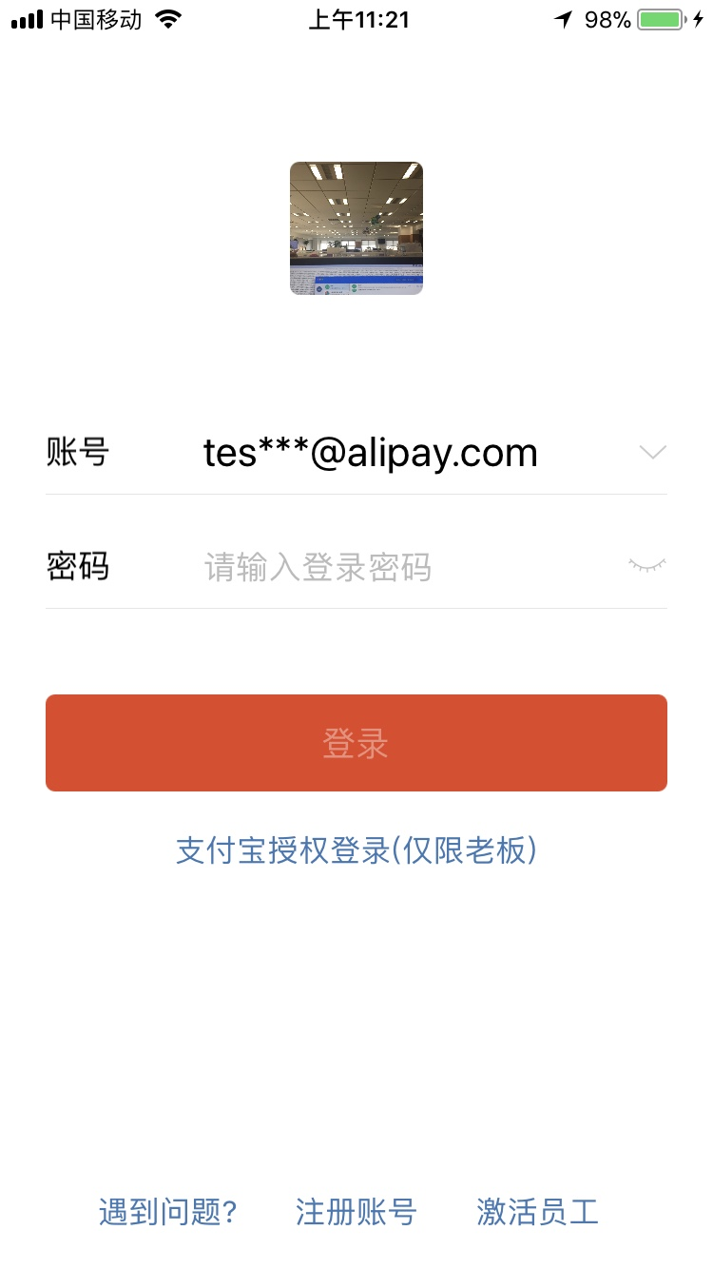
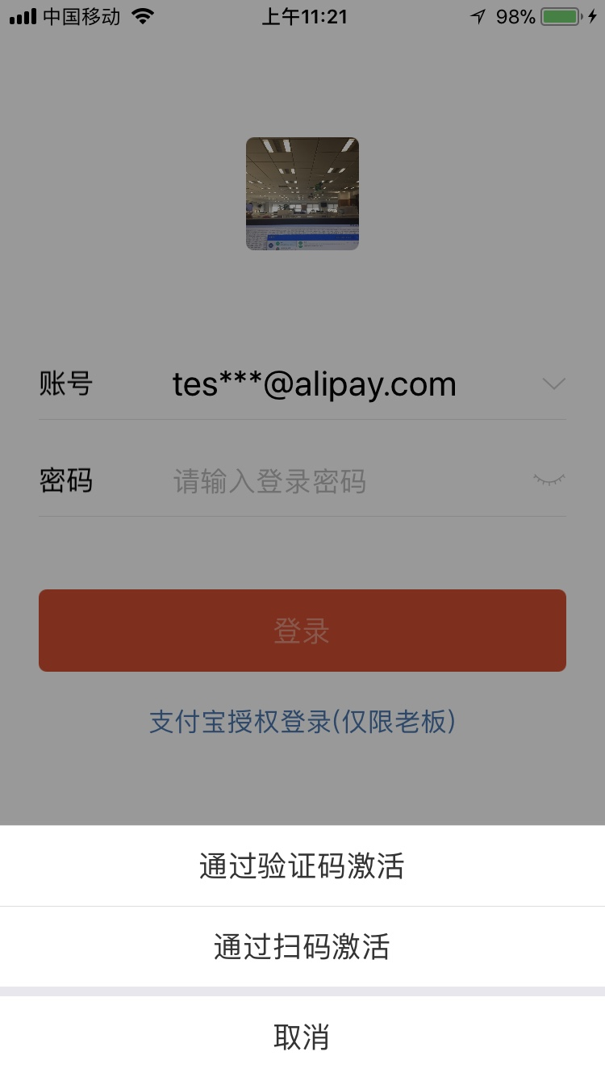
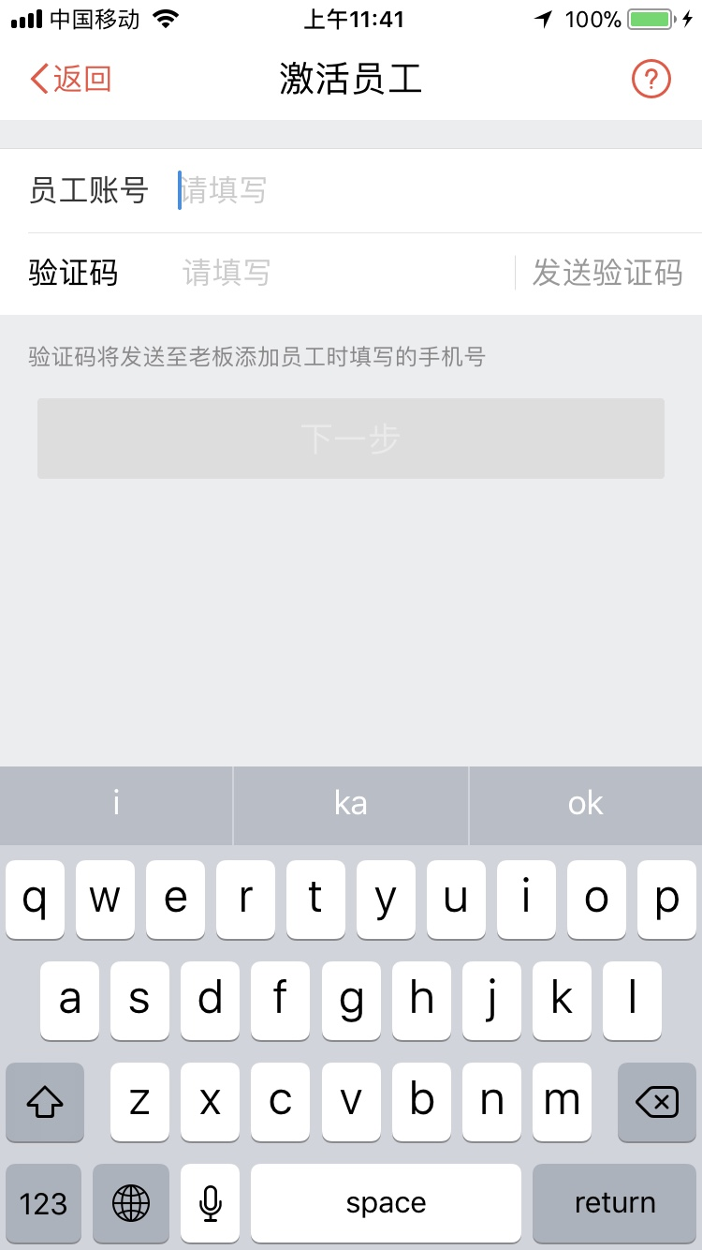
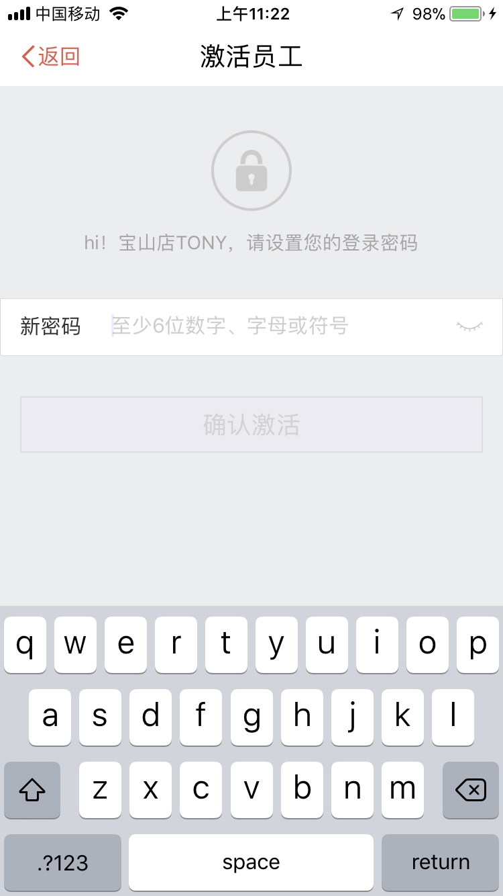
手艺人激活
1
目的：门店的手艺人管理员激活
通过门店管理员发的账号完成以下操作

Slide 3
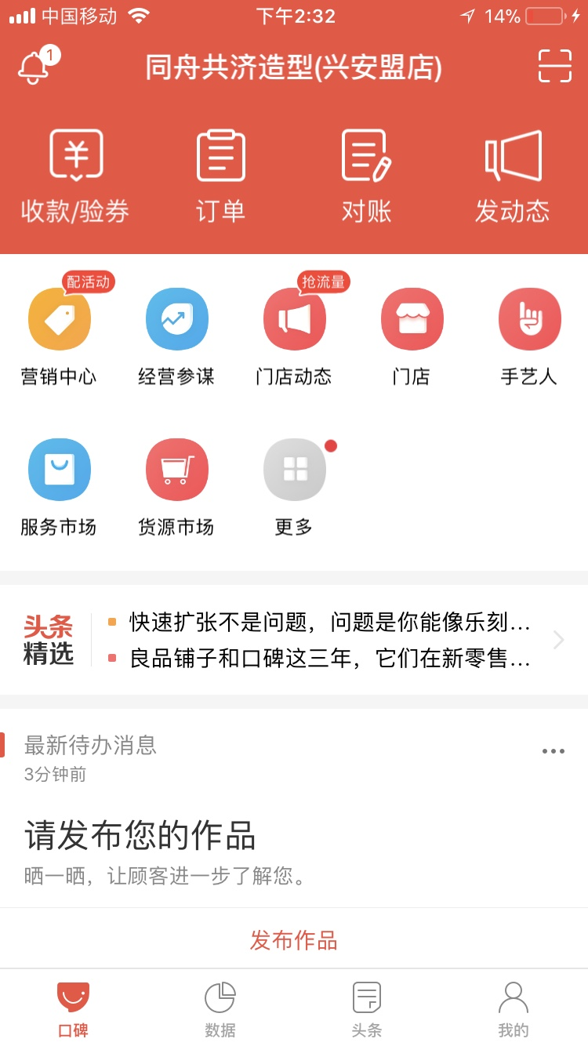
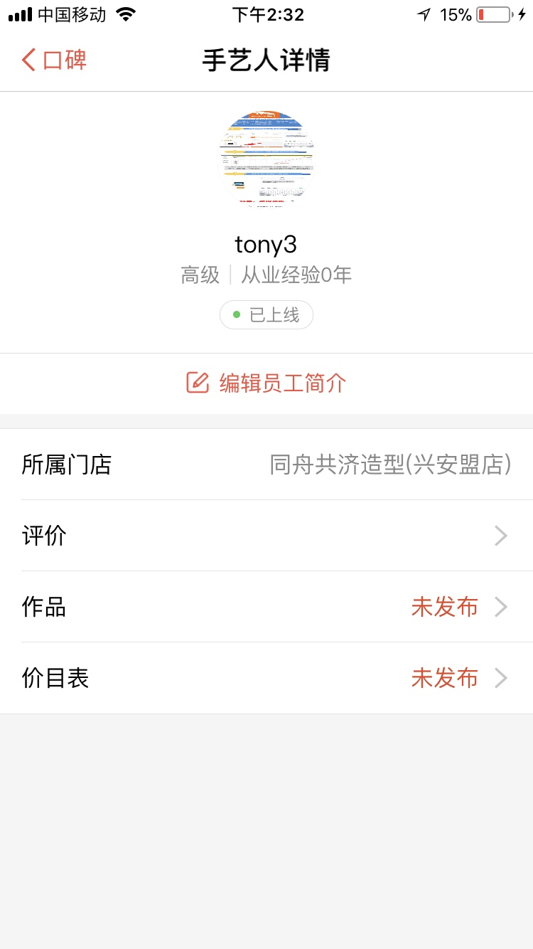
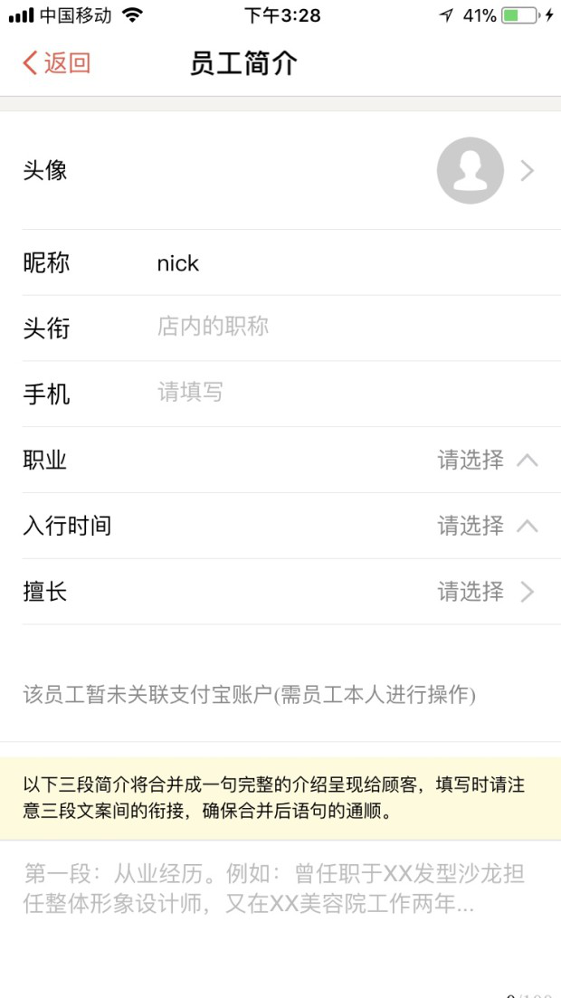
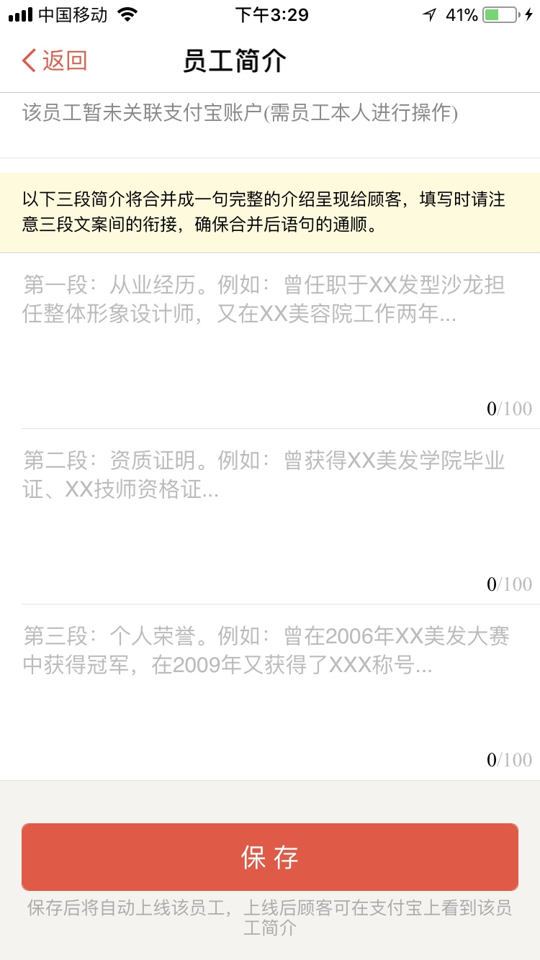
修改自己的简介
2

Slide 4
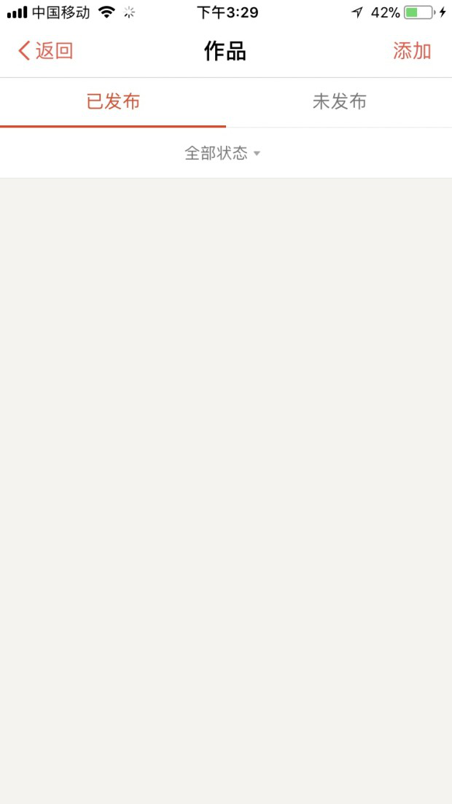
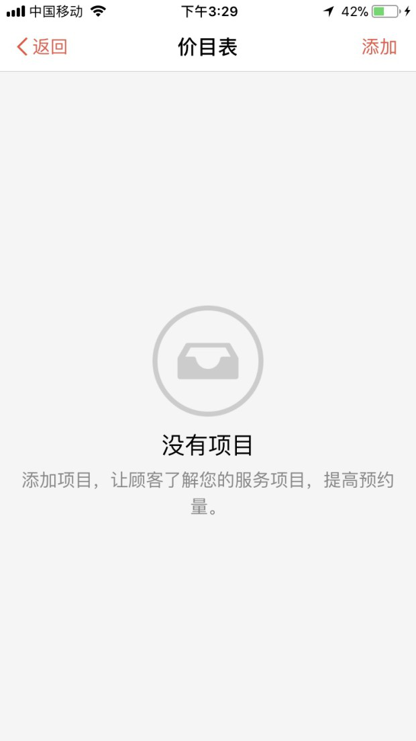
上传作品及价目表
2

Slide 5
9
桔牛 24 X 7 客服技术全程支持
钉钉
客服电话： 010-8044 1899

Slide 6
桔牛携手服务商
我们共同为商家创造价值，为自己创造利润！
用桔牛，生意牛！

